Slide 1
DESTEK VEKTÖR MAKİNELERİ & RASTGELE ORMAN
Hazırlayan:
Muhammed Batuhan Aysel
20410082013

Slide 2
Destek vektör makinesi nedir?
İlk olarak AT&T Labs‘ta Vladimir Vapnik ve arkadaşları tarafından geliştirilen Destek Vektör Makineleri (Support Vector Machine) genellikle sınıflandırma problemlerinde kullanılan gözetimli öğrenme yöntemlerinden biridir. Bir düzlem üzerine yerleştirilmiş noktaları ayırmak için bir doğru çizer. Bu doğrunun, iki sınıfının noktaları için de maksimum uzaklıkta olmasını amaçlar. Karmaşık ama küçük ve orta ölçekteki veri setleri için uygundur.

Slide 3
Genel manada Veriler (Küme Elemanları – Veri Grupları)
Tek boyutta Nokta,
İki boyutta Doğru,
Üç boyutta Düzlem,
Çok boyutlu uzayda Hiper Düzlem kullanılarak birbirilerinden ayrılmaktadır.

Slide 4
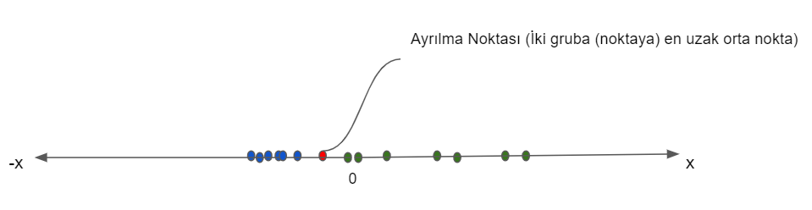
Tek boyut mantığı (temsili olarak);
Ayrılma Noktası : Tek boyutta iki veri grubunu birbirinden ayıran en yakın iki noktanın orta noktası olarak ifadelendirilmektedir.

Slide 5
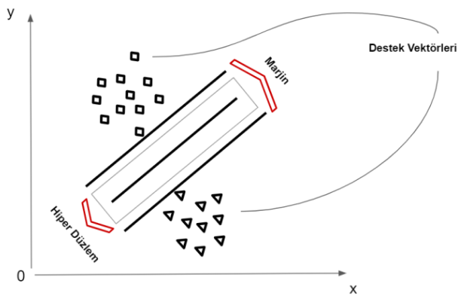
İki boyutta (temsili olarak);
Destek Vektörleri (Support Vector): Bir sınıftan (gruplara ait elemanlardan) hiper düzleme en yakın olan farklı veri grubu noktaları olarak ifadelendirilmektedir.
Hiper Düzlem (Hyper Plane): Bir sınıfa ait iki veri grubunu (en az) birbirinden ayıran düzlem olarak ifadelendirilmektedir.

Slide 6
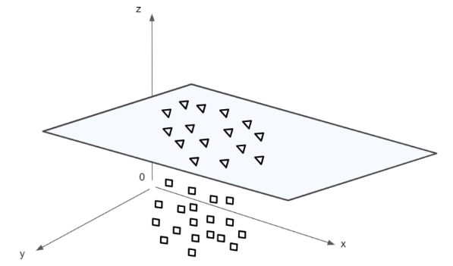
Üç boyut ise (temsili olarak);

Slide 7
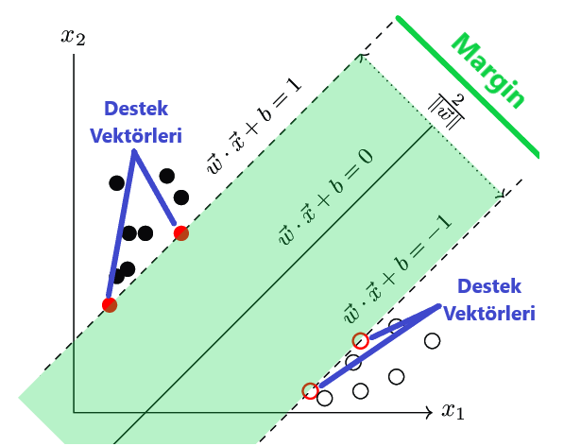
Tabloda siyahlar ve beyazlar olmak üzere iki farklı sınıf var. Sınıflandırma problemlerindeki asıl amacımız gelecek verinin hangi sınıfta yer alacağını karar vermektir. Bu sınıflandırmayı yapabilmek için iki sınıfı ayıran bir doğru çizilir ve bu doğrunun ±1'i arasında kalan yeşil bölgeye Margin adı verilir. Margin ne kadar geniş ise iki veya daha fazla sınıf o kadar iyi ayrıştırılır.

Slide 8
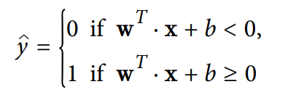

Formüle bakacak olursak:
Aslında değişen pek bir şey yok. w; ağırlık vektörü ($θ_{1}$), x; girdi vektörü, b; sapmadır ($θ_{0}$). Yeni bir değer için çıkan sonuç 0'dan küçükse, beyaz noktalara daha yakın olacaktır. Tam tersi, çıkan sonuç 0'a eşit veya büyükse, bu durumda siyah noktalara daha yakın olacaktır.

Slide 9
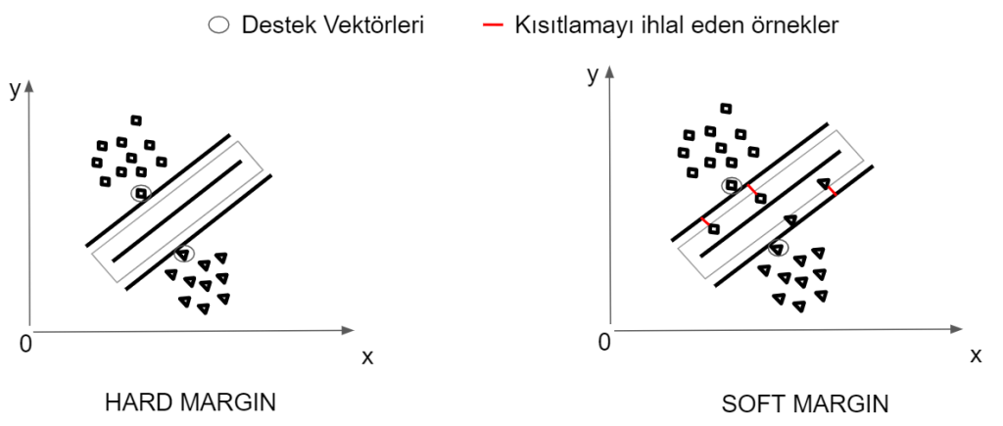
Hard Margin ve Soft Margin
Hard Margin : Değerlerimizin-Örneklerimizin marjin bölgesi dışında bulunması olarak ifade edilmektedir. Soft Margin : Değerlerimizin-Örneklerimizin marjin bölgesinde bulunması olarak ifade edilmektedir.

Slide 10
SVM Girdi (Input) Verisi
SVM hem doğrusal hem de doğrusal olmayan veriler de kullanılabilir ancak genellikle verileri doğrusal olarak sınıflandırmaya çalışır.
Linear (Doğrusal olarak ayrılabilen): Verileri ayırabilecek sonsuz sayıda doğru içerisinden marjini en yüksek olan doğrunun seçilmesi işlemidir.
NonLinear (Doğrusal olarak ayrılamayan): Doğrusal olmayan haritalama (mapping) ile orijinal çalışma verisi yüksek boyuta dönüştürülür. Verinin taşındığı yeni boyutta marjini en uygun (optimum) ayırıcı düzlemi araştırma işlemidir.

Slide 11
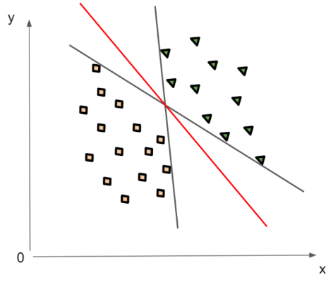
Doğrusal Destek Vektör Makinaları
Veri grupları doğrular (çizgiler) ile kolay bir şekilde ayrılıp, veriler düzlem/hiper düzlem ile sınıflandırılmaktadır.
Temsili olarak;

Slide 12
Doğrusal Olmayan Destek Vektör Makinaları
Verilerimiz doğrusal olarak ayrılmıyorsa çekirdek hilesi olarak adlandırılan kernel trick’ler kullanılır.
Kernel Trick (Kernel Hilesi)
Destek vektör makinesi (SVM) verileri doğrusal olarak sınıflandırmadığı durumlarda bu yöntem kullanılır. Veri boyutunda fazladan bir boyut daha eklenir ardından SVM veri uzayında bir düzlem oluşturur böylece veriler doğrusal olarak ayrılmış olur.
Çekirdek yöntemi, doğrusal olmayan verilerde makine öğrenimini yüksek oranda arttırmaktadır.
En çok kullanılan çekirdek yöntemleri:
Polinomal Çekirdekleme (Polynomial Kernel)
Gauss Çekirdekleme (Gaussian RBF-Radial Basis Function/Kernel)

Slide 13
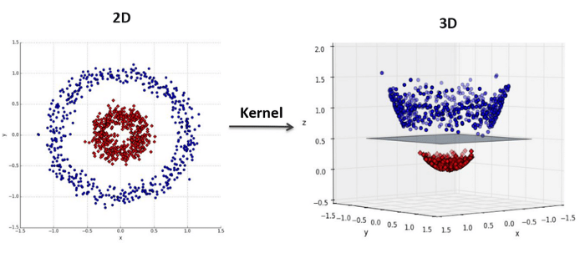
Polinomal Çekirdekleme (Polynomial Kernel)
Bu yöntemde problemimizi çözmek için 2 boyuttan çıkıp 3 veya daha fazla boyutta işlem yapıyormuş gibi hareket ediyoruz. ( N∈ Z+ ∧ N ≥ 3 )

Slide 14
Gauss Çekirdekleme (Gaussian RBF-Radial Basis Function/Kernel)
Sonsuz boyuttaki Destek Vektör Makinelerini bulur ve her bir noktanın belirli bir noktaya ne kadar benzediğini normal dağılım ile hesaplar, ona göre sınıflandırır. Dağılımın genişliğini gamma hiper parametresi ile kontrol ederiz. Gamma ne kadar küçükse dağılım o kadar geniş olur. C hiper parametresindeki gibi, model overfit olmuşsa gamma değerini düşürmemiz, model underfit olmuşsa gamma değerini yükseltmemiz gerekir.
Overfit: Modelin veri setini öğrenmek yerine ezberlemesi olarak ifade edilir. Underfit: Modelin veri setini ezberlemek yerine anlamlandırmaya çalışılması olarak ifade edilir.

Slide 15
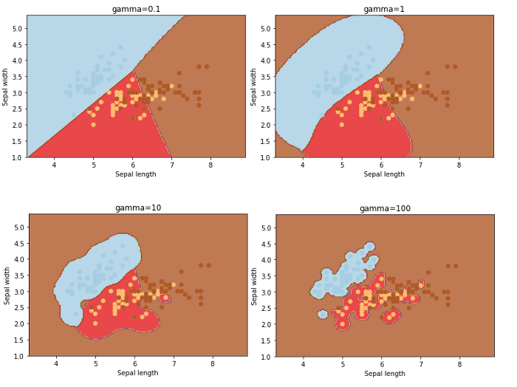
Veri setiniz aşırı büyük değilse genellikle RBF Kernel tercih edilir.

Slide 16
Günlük Hayatta Destek Vektör Makinesi Uygulamaları
Genel Veri Grubu Sınıflandırması (General Data Group Classification),
Yüz Tanıma (Face Recognition),
Karakter Tanıma (Text Recognition),
El Yazısı Tanıma (Handwrite Recognition),
Görüntü Tanıma ve İşleme (Image Recognition and Processing) gibi veri ve görsel işleme alanlarında kullanılmaktadır.

Slide 17
Avantajlar ve Dezavantajlar
Avantajlar
Düşük ölçekli-kapasiteli veri kümeleri için çok hızlı ve doğruluk oranı yüksek bir yöntemdir.
Doğrusal ve Doğrusal Olmayan veri kümeleri için uygulanabilir.
Yüksek boyutlu veri kümelerinde sonuç odaklı olarak etkili bir çözümdür.
Düşük bir iyileştirme-bakım (Gama/C) ile yüksek doğruluk değerlerine ulaşılabilir.
Dezavantajlar
Büyük veri kümelerinde eğitim verisi üzerindeki işleme süresi yüksek olduğundan sonuç çıktısı uzun sürmektedir.
İç-içe veri kümelerinde düşük oranda etkili ve hassas olduğundan doğruluk oranları düşüktür.
Çekirdekleme (Kernel Trick) işlemlerinde yüksek ölçüde zaman kaybı oluşturmaktadır.

Slide 18
Rastgele Orman algoritması nedir?
İlk olarak, Rastgele Orman algoritması denetimli bir sınıflandırma algoritmasıdır (Supervised classification algorithm). İsminden de anlayacağımız üzere basit olarak algoritma rastgele olarak bir orman yaratıyor. Algoritmadaki ağaç sayısı ve elde edebileceği sonuç arasında doğrudan bir ilişki bulunmaktadır. Ağaç sayısı arttıkça kesin bir sonuç elde ederiz.
Rastgele Orman algoritması ile Karar Ağacı algoritması arasındaki fark, Rastgele Orman’da kök üğümü (Root Node) bulma ve düğümleri bölme işlemlerinin rastgele çalışıyor olmasıdır.

Slide 19
Neden Rastgele Orman algoritması?
Algoritmanın sınıflandırma ve regresyon görevlerinde kullanılabilir olmasıdır. Aynı zamanda Aşırı Uyum (Overfitting) sonuçları kötü yönde etkileyen kritik bir sorundur ancak Rastgele Orman algoritması için, ormanda yeteri kadar ağaç bulunuyorsa Aşırı Uyum probleminin ortaya çıkma ihtimali azalır. Üçüncü avantaj ise Rastgele Orman algoritmasının sınıflandırıcı eksik olan değerleri ele alabilir ve son olarak Rastgele Orman algoritmasının sınıflandırıcı kategorik değerler için modellenebilir.

Slide 20
Rastgele Orman algoritması ile ilgi gerçek yaşamdan bir örnek
Ahmet’in iki haftalık tatilinde beğenebileceği farklı yerlere gitmek istediğini ve arkadaşına tavsiye için ricada bulunduğunu varsayalım. Ahmet’in arkadaşı ilk olarak Ahmet’e şuan nerede olduğunu ve ziyaret ettiği yerleri beğenip beğenmediğini soracaktır ve Ahmet’in verdiği cevapları baz alarak, arkadaşı Ahmet’e tavsiye vermeye başlar. Bu kısımda arkadaşı bir karar ağacı (Desicion Tree) oluşturmaktadır.
Sonrasında Ahmet farklı tavsiyeler almak için daha fazla arkadaşına bu soruyu soruyor çünkü sadece bir arkadaşının, doğru karar vermesine yardımcı olamayacağını düşünüyor.

Slide 21
Yani diğer arkadaşları da ona rastgele sorular soruyor ve sonunda bir cevap veriyorlar. Ahmet aldığı cevaplar doğrultusunda ona en çok tavsiye edilen yeri ziyaret etmeyi düşünüyor.
Şimdi bu hikayeden yola çıkarak, Ahmet’in arkadaşı ona sorular sordu ve aldığı cevaplara dayanarak en iyi yeri Ahmet’e tavsiye etti. Bu tipik bir Karar Ağacı algoritması yaklaşımıdır. Arkadaşı cevapları bir temel alarak kurallar oluşturdu ve eşleştirilen cevabı bulmak için bu kuralları kullandı.
Ayrıca Ahmet’in diğer arkadaşları ona rastgele sorular sordu ve cevabını verdiler. Sonunda ise çok tavsiye edilen yer Ahmet’in gitmeyi seçeceği yerdir. Bu ise bir Rastgele Orman algoritması yaklaşımıdır.

Slide 22
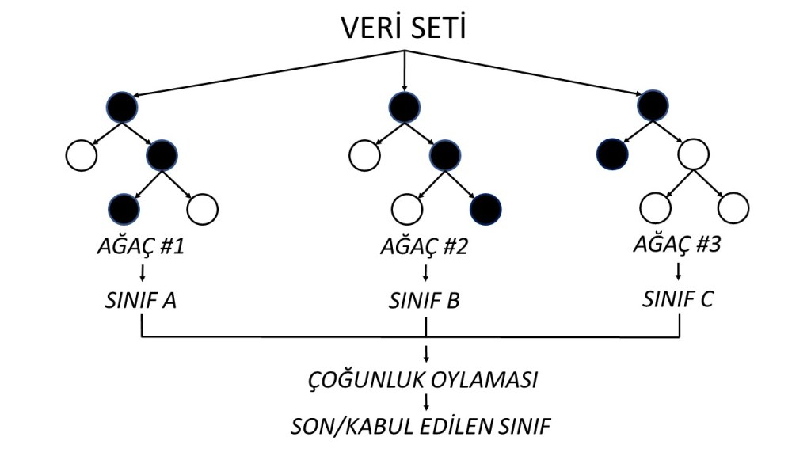
Rastgele Orman algoritması nasıl çalışır?
Analiz edilecek veri seti hazırlanır,(Analiz edilecek küme oluşturulur, gerekli görülürse veri temizlemesi gerçekleştirilir.)
Algoritma her bir örnek için karar ağacı oluşturur ve her bir karar ağacının tahmini değer sonucu oluşur,
Tahmin sonucu oluşan her değer için oylama gerçekleştirilir, (Sınıflandırma problemi için Modu (Mode), Regresyon problemi için Ortalamayı (Mean))
Son olarak algoritma son tahmin için en çok oylanan değeri seçerek sonuç oluşturur.

Slide 23
Rastgele Orman algoritmasının kullanıldığı alanlar neler?
Rastgele Orman algoritması Bankacılık, Tıp, Borsa ve E-ticaret sistemlerinde aktif olarak kullanılmaktadır.
Bankacılıkta Rastgele Orman algoritması sadık müşterileri bulmak için kullanılır buda kredileri bol miktarda alabilecek ve bankaya doğru ödeme yapabilecek müşteriler anlamına gelmektedir ve sahtekarlık yapan müşterileri, yani gereken zamanda borçları geri ödemelerini yapmayan veya banka için tehlikeli eylemler yapma gibi kötü kayıtları olan müşteriler anlamına gelmektedir.

Slide 24
Tıpta Rastgele Orman algoritması hem ilaçlardaki bileşenlerin doğru kombinasyonunu tanımlamak hem de hastanın tıbbi kayıtlarını analiz ederek hastalıkları tanımlamak için kullanılır.
Borsada Rastgele Orman algoritması bir hisse senedin davranışını ve beklenen zarar veya karı tanımlamak için kullanılabilir.
E-Ticarette Rastgele Orman Algoritması benzer müşterilerin deneyimlerine dayanarak, müşterinin tavsiye edilen ürünleri beğenip beğenmeyeceğini tahmin etmek için kullanılabilir.

Slide 25
Rastgele Orman algoritmasının avantajları neler?
Sınıflandırma problemlerindeki uygulamalar için Rastgele Orman algoritması Aşırı uyum problemini önlemektedir.
Rastgele Orman algoritmasının hem sınıflandırma hem de regresyon problemlerinde kullanılabilir.
Rastgele Orman algoritması, eğitim veri setindeki mevcut özellikler arasından en önemli özelliği tanımlamak için kullanılabilir.

Slide 26
Kaynaklar
https://medium.com/deep-learning-turkiye/nedir-bu-destek-vektör-makineleri-makine-öğrenmesi-serisi-2-94e576e4223e
https://burakugur.medium.com/destek-vektör-makinesi-svm-f07f57f0a641
https://www.slideshare.net/oguzhantas/destek-vektr-makineleri-support-vector-machine
https://miracozturk.com/python-ile-siniflandirma-analizleri-destek-vektor-makinasi-dvm/
https://medium.com/@cemthecebi/rastgele-orman-algoritması-1600ca4f4784
https://miracozturk.com/python-ile-siniflandirma-analizleri-rastgele-orman-random-forest-algoritmasi/
Beni dinlediğiniz için teşekkürler ☺

